Slide 1
Fietsen voor Natuur
Beweging werkt
Studiedag Departement Onderwijs en Vorming
Brussel , 12 februari 2019

Slide 2
Overzicht
Inleiding
Historiek
Deelprojecten
Partners
Future planning

Slide 3
Wens
Veilige en gezonde schoolomgeving
Maatschappelijk belang
Problemen auto’s en verkeersdrukte aanpakken
Uitwerken via
Betere circulatie
Veiligheid
Gezondheid en welzijn
Klimaat en milieu

Slide 4
Vraag
Wat draagt bij tot een beter welzijn?
Comfort
Veiligheid Klimaat Milieu Gezondheid
vs.

Slide 5
Studie
Hoge tol
Toename roetdeeltjes in urine schoolgaande kinderen
Slechte luchtkwaliteit in en rond scholen
Nood aan verandering mindset
Inbouwen actieve verplaatsingsvormen
Bv.
Degelijk fietsbeleid
Kiss & ride verplaatsen

Slide 6
Nood aan een breed draagvlak
Overkoepelend werken noodzakelijk (over scholen heen)
Breder kader
Structurele ondersteuning en opvolging
In belang van iedere school en iedereen
Samenwerken
Beleidsinfiltratie

Slide 7
Fietsen voor Natuur
Natuur
Allerbelangrijkste hoofdstad op onze wereld
Drievoudige waardevolle bijdrage:
Binnenin jezelf
Van een andere persoon
Als omgeving

Slide 9
Fietsen voor Natuur
Vanuit educatief, gezondheids- en milieustandpunt
Vanuit pragmatische en budgetvriendelijke oplossing
Met visie:
Vakken clusterend
Vakoverschrijdend
Brede school
Ambassadeur naar andere scholen i.s.m. externe partners

Slide 10
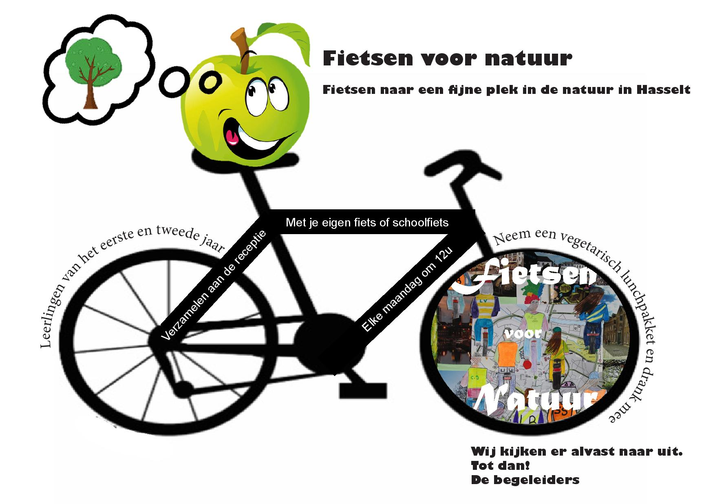
Activiteiten
Fiets- en lunchpauze in de natuur
Run & bike
L.O.-verplaatsingen
Educatieve fietstochten
Fietsverplaatsing en –activiteit op sportdag
Didactische fietsuitstappen
Alternatief voor studie

Slide 11
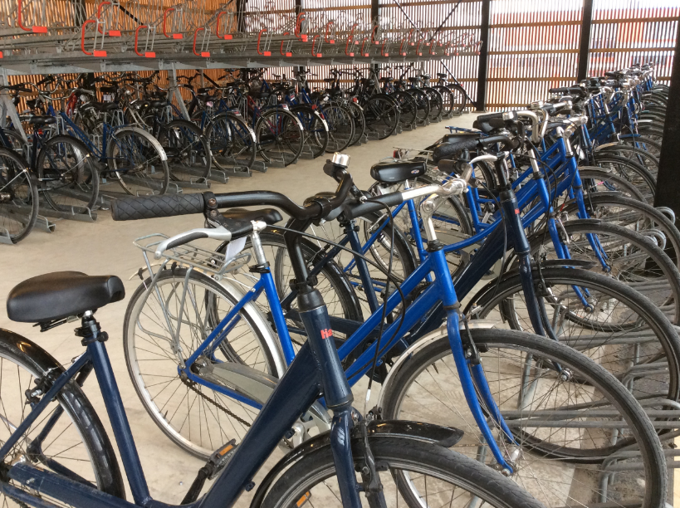
Materiaal en onderhoud
80 schoolfietsen

Slide 12
Materiaal en onderhoud
Intens gebruik tekort aan fietsen
Dringend nood aan extra externe logistieke ondersteuning
€ ?
€ ?

Slide 13
Materiaal en onderhoud
Samenwerking met
UHasselt (2003 - 2004)
Fietsatelier Fietsbasis vzw (2004 - nu)
Fietsatelier afdeling Mechanica op onze school (2016 - nu)
Digitale fietsreservatiemodule

Slide 14
Milieu
Milieubewustzijn aanwakkeren tijdens activiteiten
Deelname aan Fietsflandriens (dikketruiendag)

Slide 15
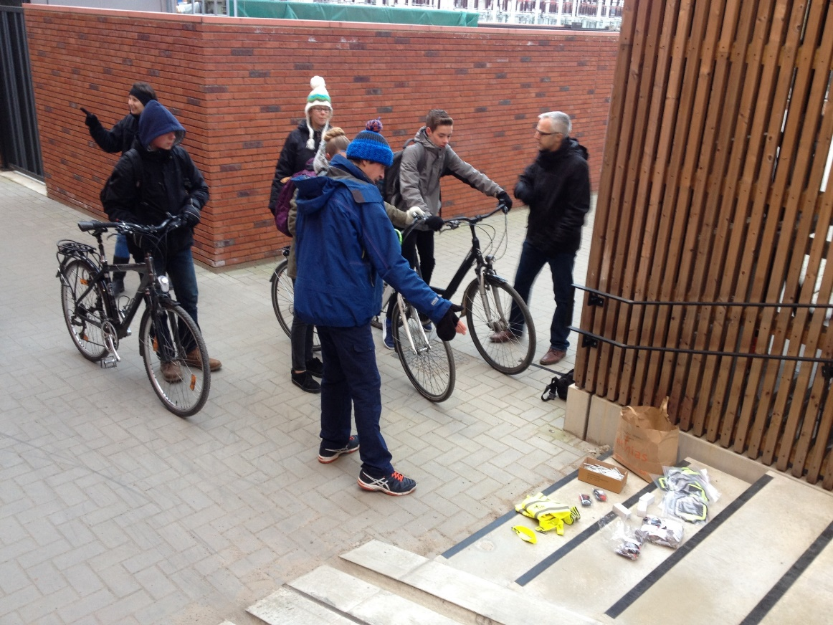
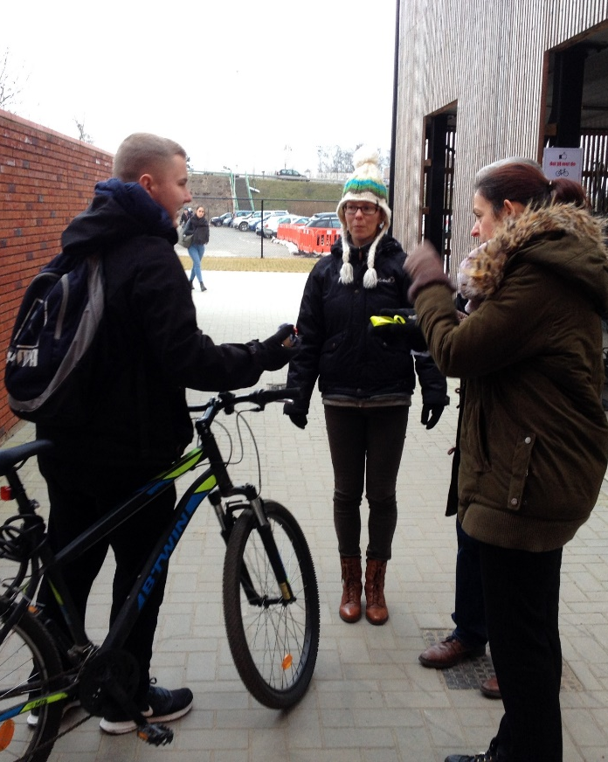
Sensibilisering
Beloningsactie
Fietsen en zichtbaarheid
Fietsen en gezonde voeding

Slide 16
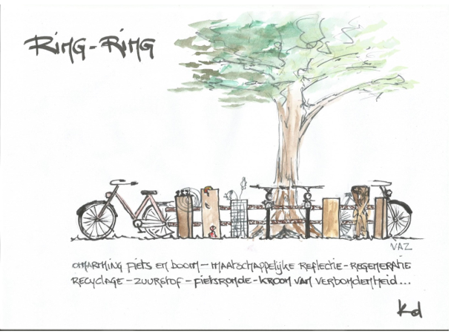
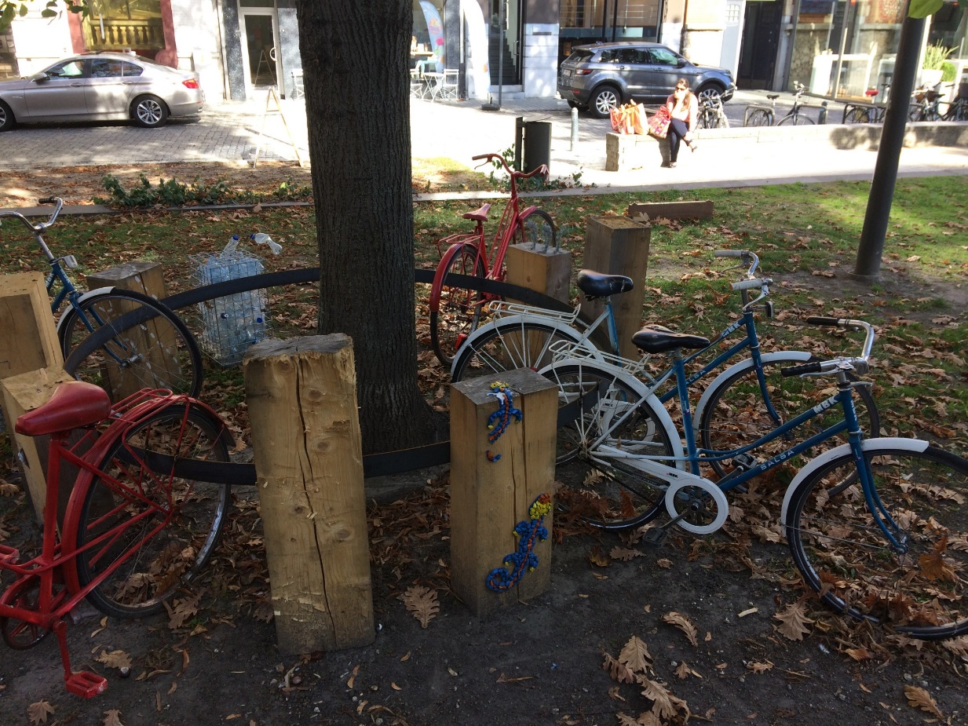
Sensibilisering
Fietsen en kunst
Project Ring-Ring

Slide 17
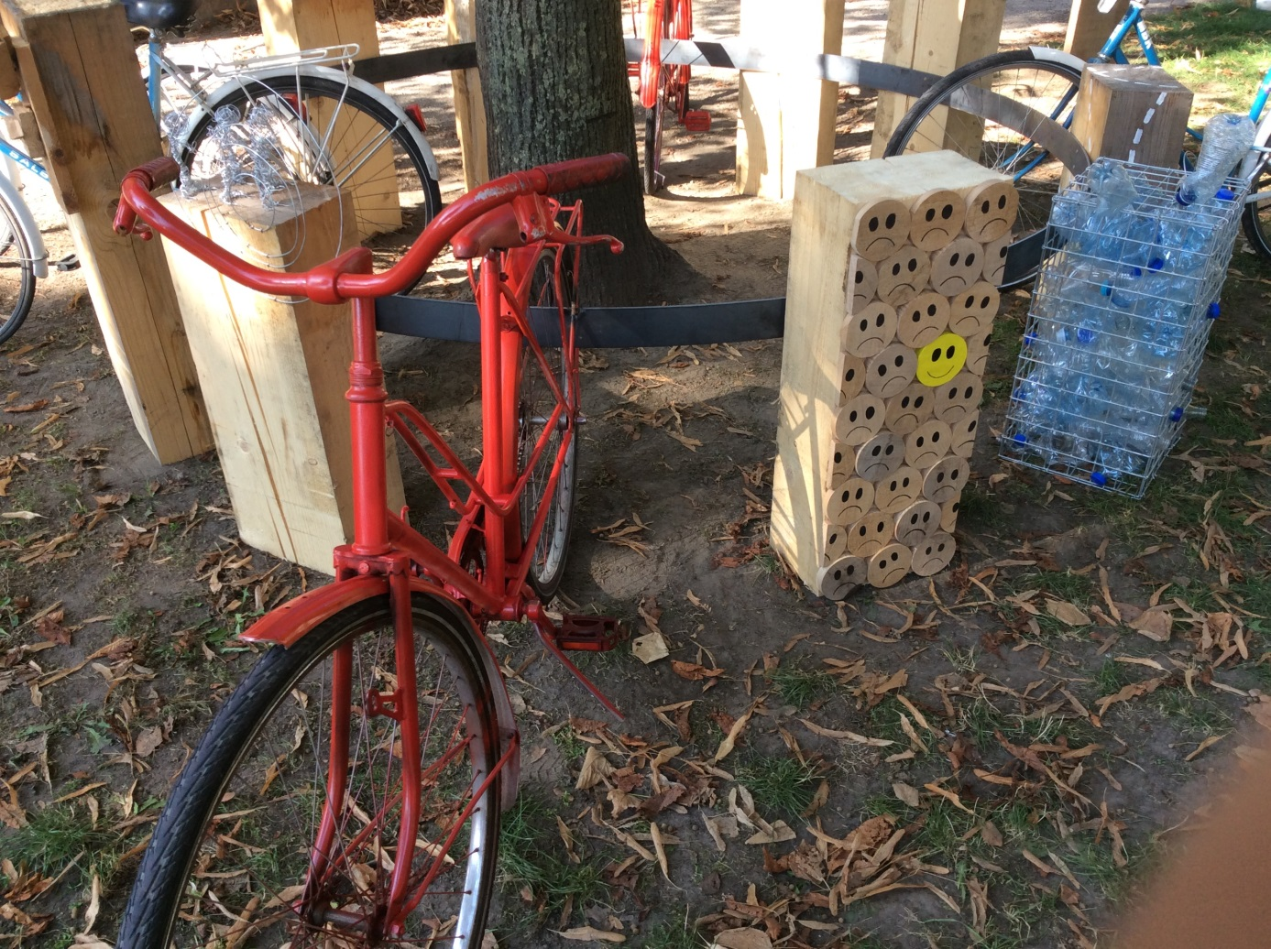
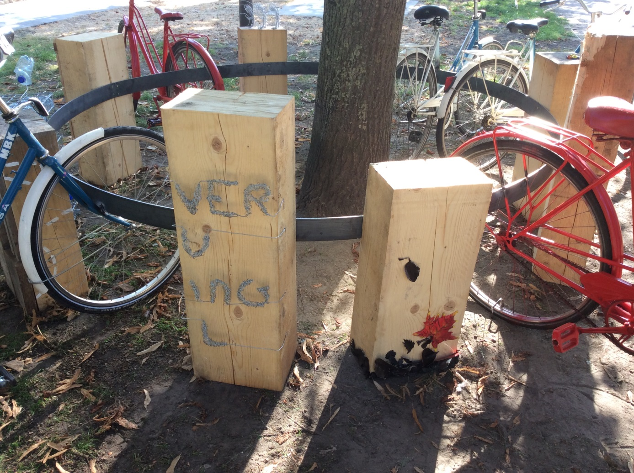
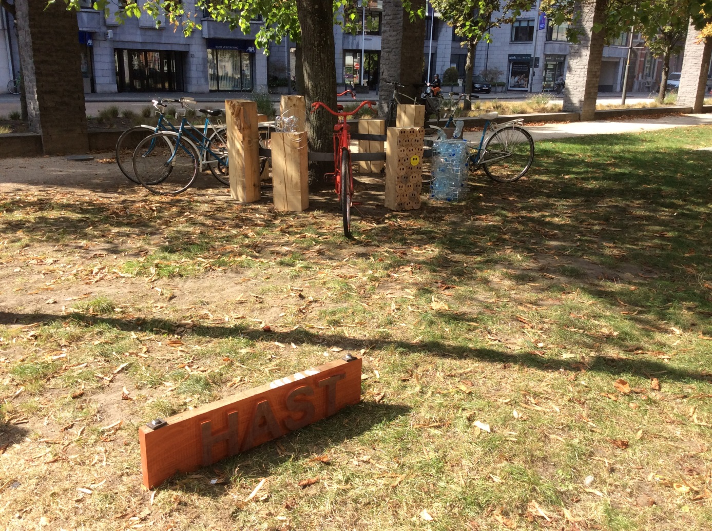
Sensibilisering
Fietsen en kunst
Project Ring-Ring

Slide 18
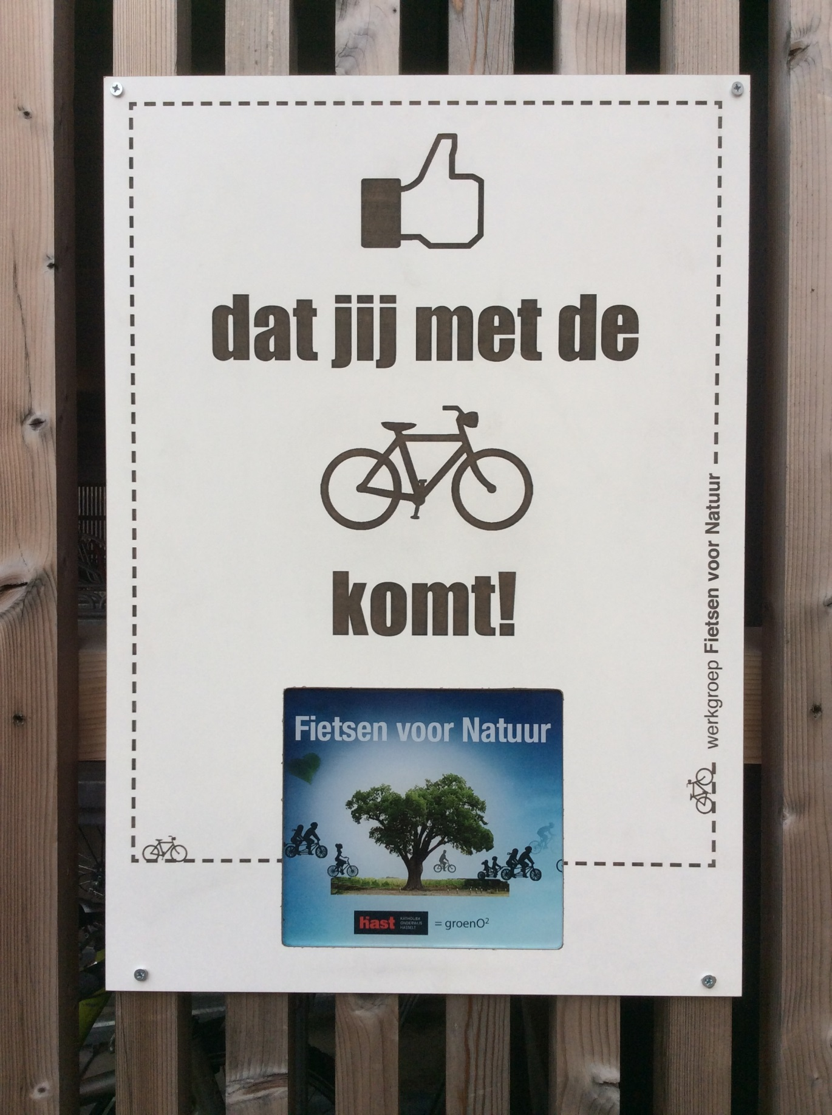
Sensibilisering
Pluim voor personeel en leerlingen aan de fietsenstalling

Slide 19
Bijdrage voor de Natuur
Project | Afstand
Fiets- en lunchpauze in de natuur | 2.500 km
Run & bike | 5.000 km
L.O.-verplaatsingen | 112.000 km
Educatieve fietstochten | 10.000 km
Fietsen tijdens sportdag | 60.000 km
Dagelijkse verplaatsingen leerlingen | 80.000 km
Dagelijkse verplaatsingen personeel | 72.000 km
TOTAAL | 341.500 km

Slide 20
Bijdrage voor de Natuur
8,5 keer rond de wereld
“een voorbeeld en inspiratiebron”
2
=
+
= FP²
2

Slide 21
Partners
2003 – UHasselt
2005 – Fietsbasis vzw
2014 – Velocitie

Slide 22
Partners
2016 Luminus Smartflower Aandeel Wind Together € 125

Slide 23
Partners

Slide 24
Toekomst
Groei in huidige projecten realiseren
Aankoop schoolfietsen
Zoektocht naar goedkope, duurzame, kwaliteitsvolle fietsen
Uitwerken logistieke en structurele ondersteuning
Fietsambassadeurs
Sensibiliseren
Fietsrouteplanning
Fietsbeleid en fietsvriendelijke school

Slide 25
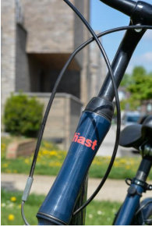
Fietsen voor Natuur
Dank voor uw steun en interesse!

